Slide 1


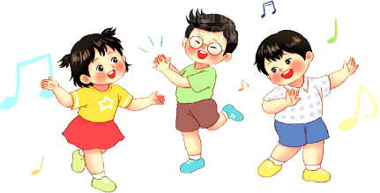
KHỞI ĐỘNG

Slide 2


Vận động theo bài hát
“HÃY GIỮ CHO EM BẦU TRỜI XANH”

Slide 3




Slide 4
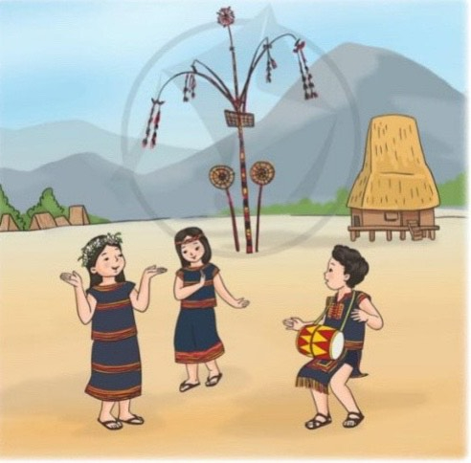
Hình ảnh sinh hoạt của bà con buôn làng Tây Nguyên

Slide 5

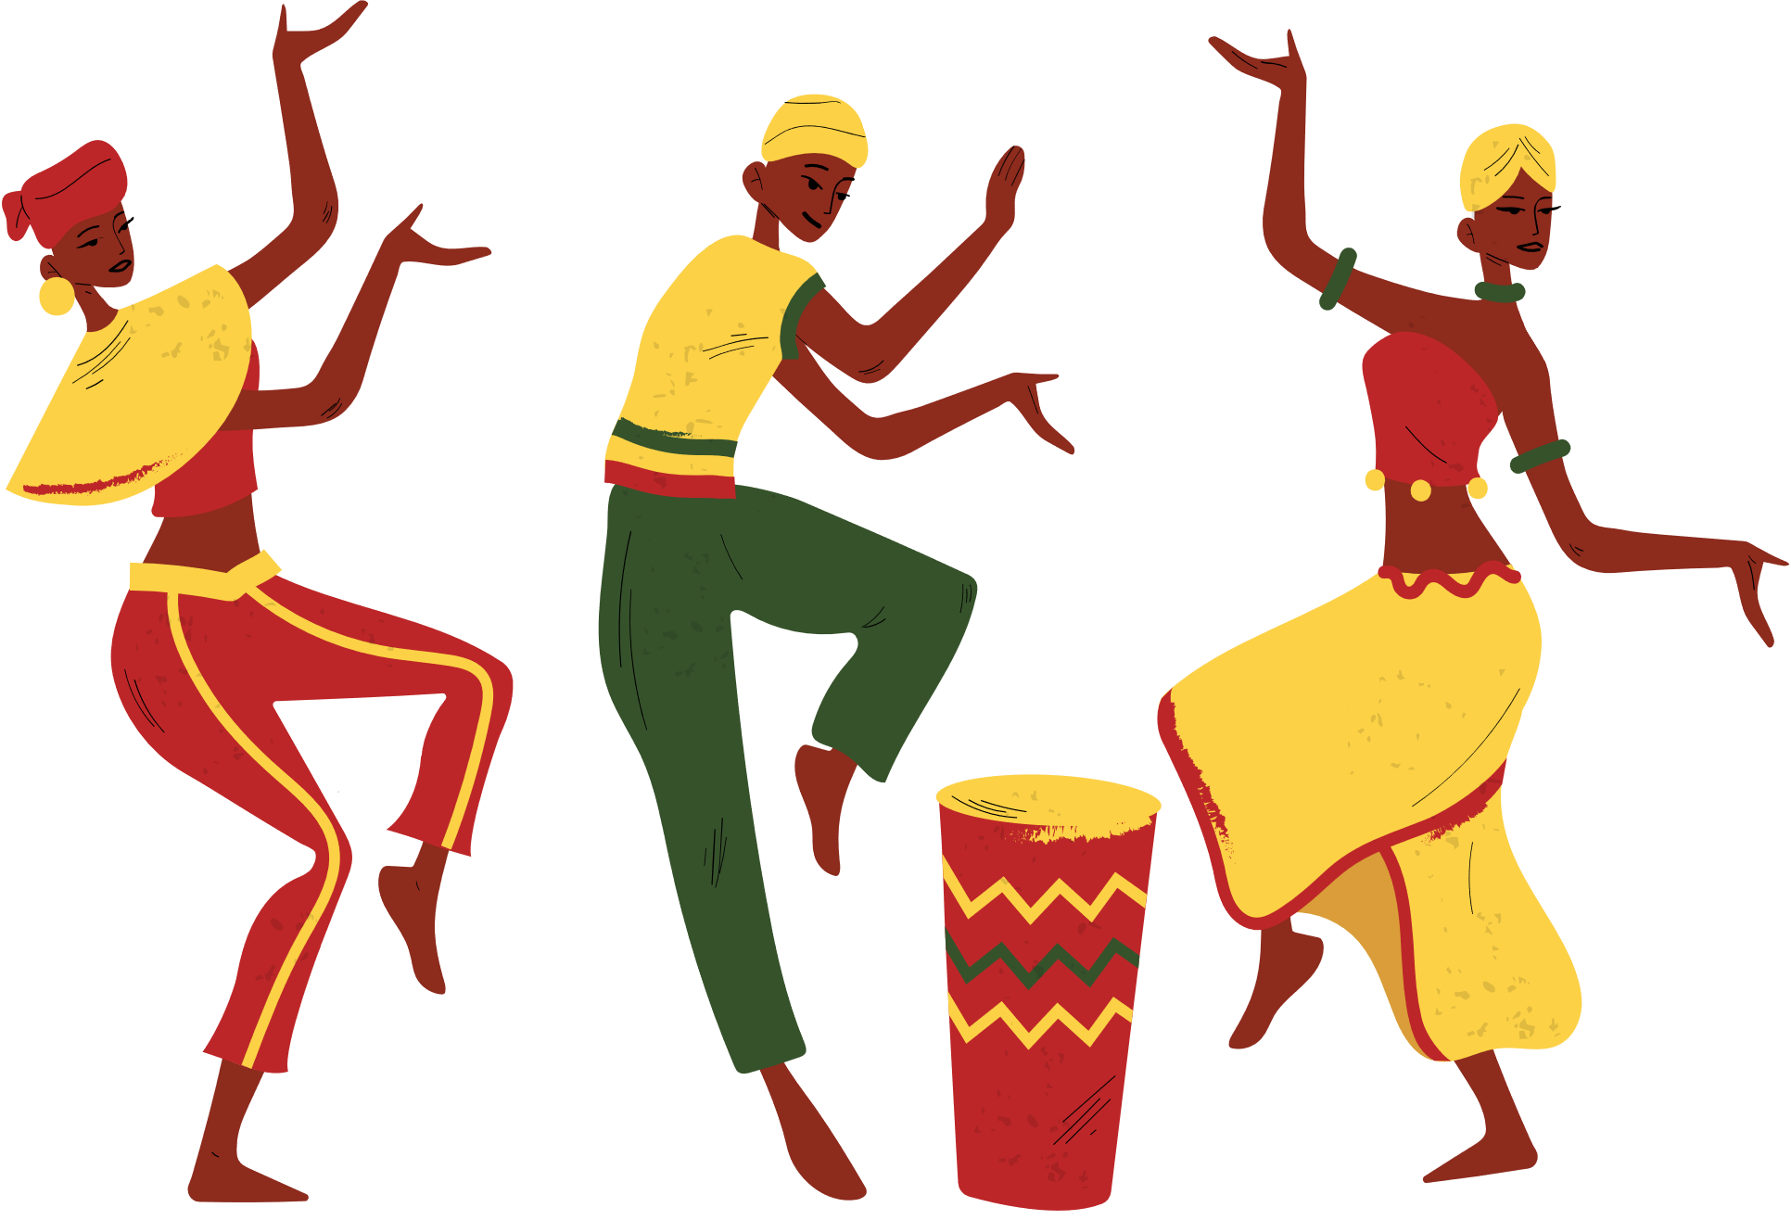

Tiết 19
Học hát: Hát mừng
Dân ca Hrê(Tây Nguyên)
Đặt lời: Lê Toàn Hùng

Slide 6

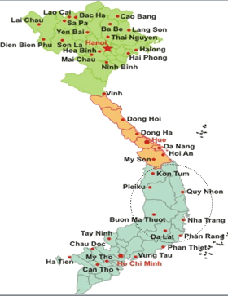
TÌM HIỀU - KHÁM PHÁ
Tây Nguyên

Slide 7
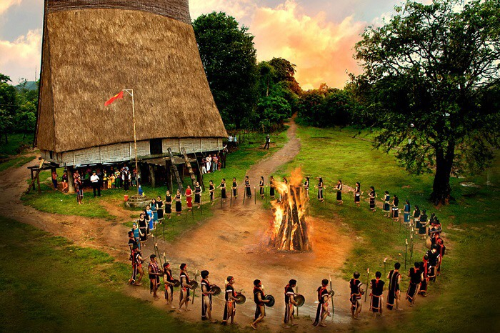
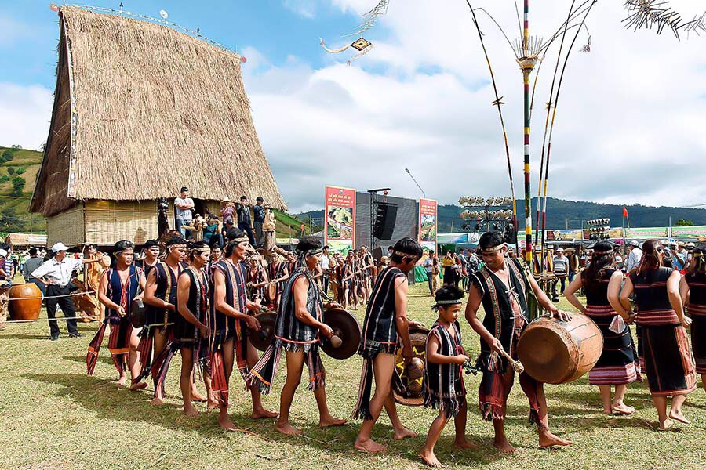
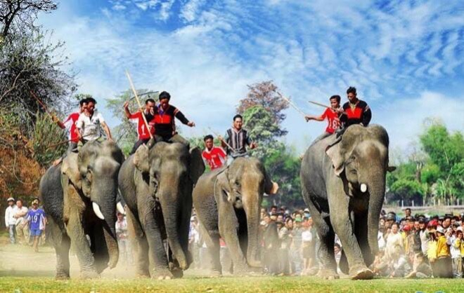
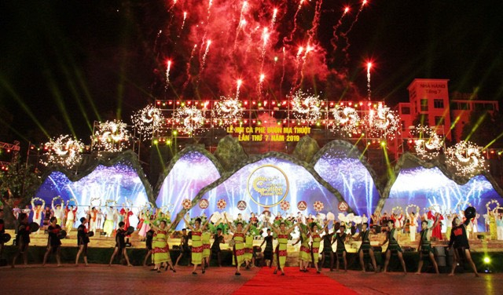

Slide 8
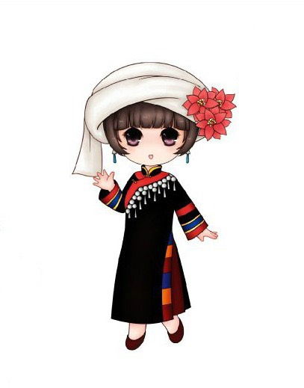
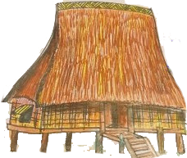
ĐỌC LỜI CA
Câu 1: Cùng múa hát nào,cùng cất tiếng ca
Câu 2: Mừng đất nước ta sống vui hòa bình.
Câu 3: Mừng Tây Nguyên mình đời sống ấm no.
Câu 4: Nổi tiếng trống chiêng đó đây chào mừng.

Slide 9
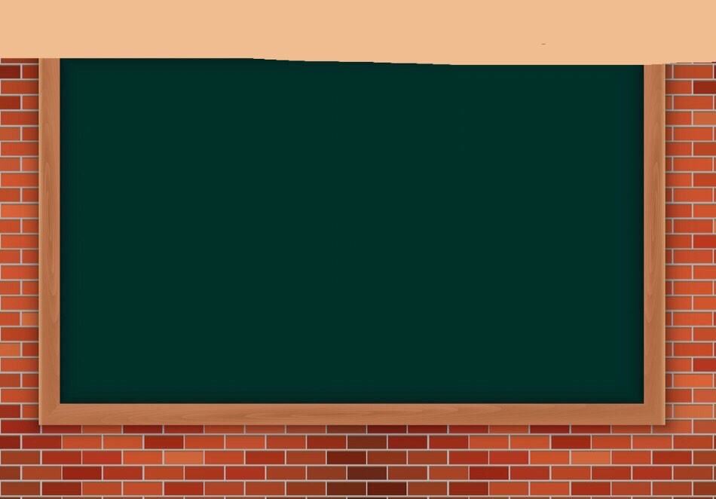
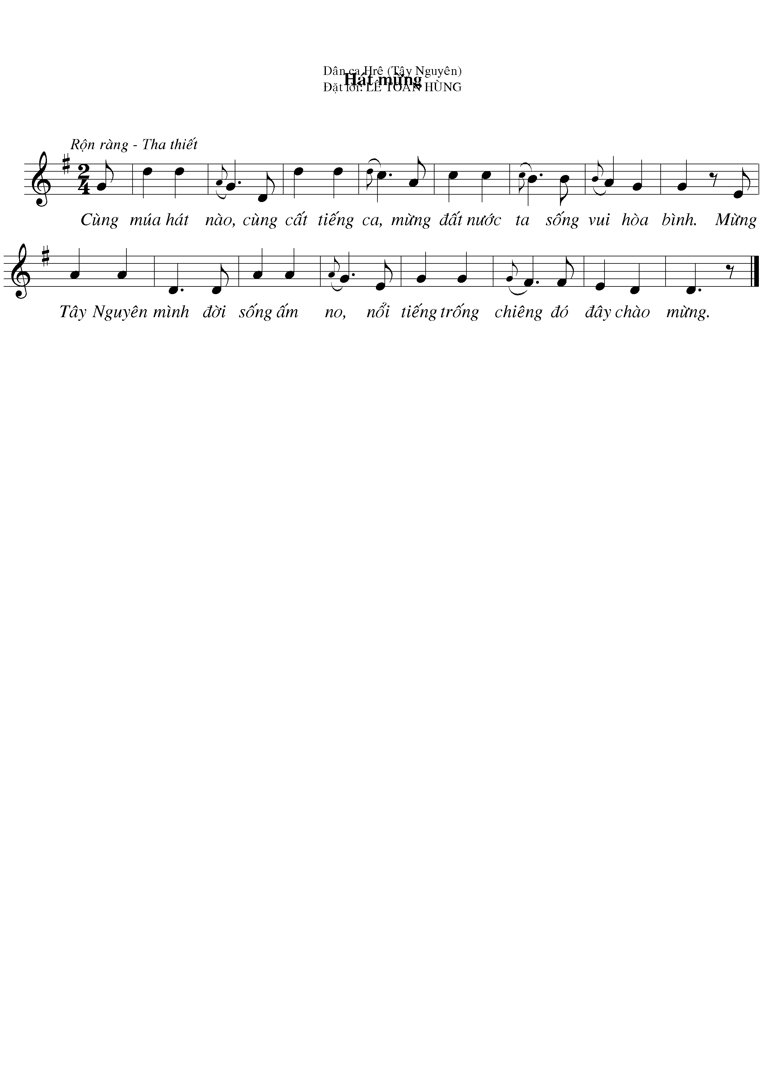

HÁT MẪU
HÁT MỪNG
Dân ca Hrê(Tây Nguyên)
Đặt lời: Lê Toàn Hùng

Slide 10

HỌC HÁT TỪNG CÂU
Câu 1:

Slide 11

Câu 2:

Slide 12
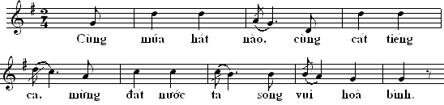
NỐI CÂU 1+2

Slide 13

Câu 3:

Slide 14

Câu 4:

Slide 15
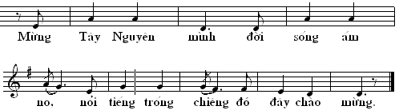
NỐI CÂU 3+4

Slide 16

GHÉP TOÀN BÀI
HÁT MỪNG
Dân ca Hrê(Tây Nguyên)
Đặt lời: Lê Toàn Hùng

Slide 17
GHÉP TOÀN BÀI
HÁT MỪNG
Dân ca Hrê(Tây Nguyên)
Đặt lời: Lê Toàn Hùng

Slide 18

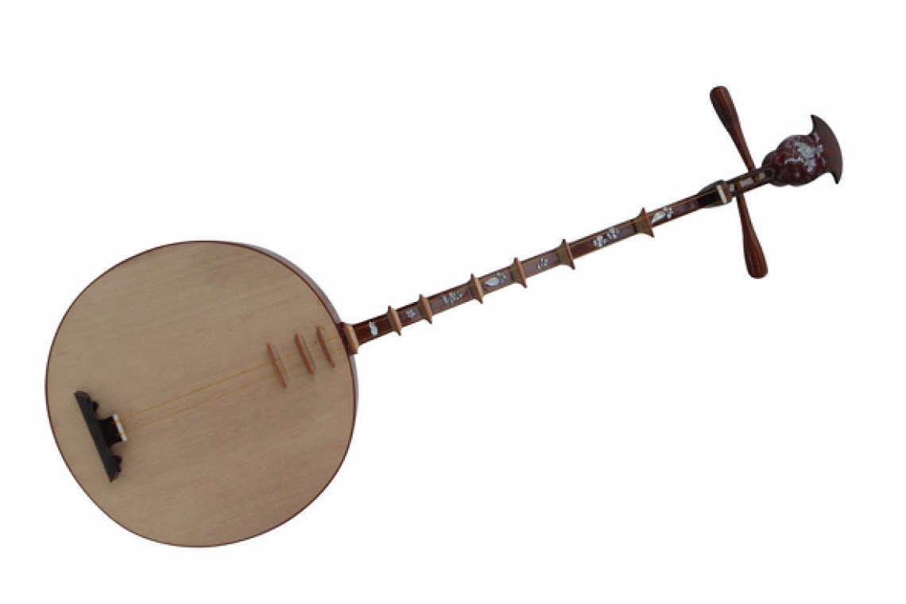

HÁT KẾT HỢP GÕ ĐỆM THEO NHỊP

Slide 19
HÁT KẾT HỢP GÕ ĐỆM THEO NHỊP
HÁT MỪNG
Dân ca Hrê(Tây Nguyên)
Đặt lời: Lê Toàn Hùng

Slide 20

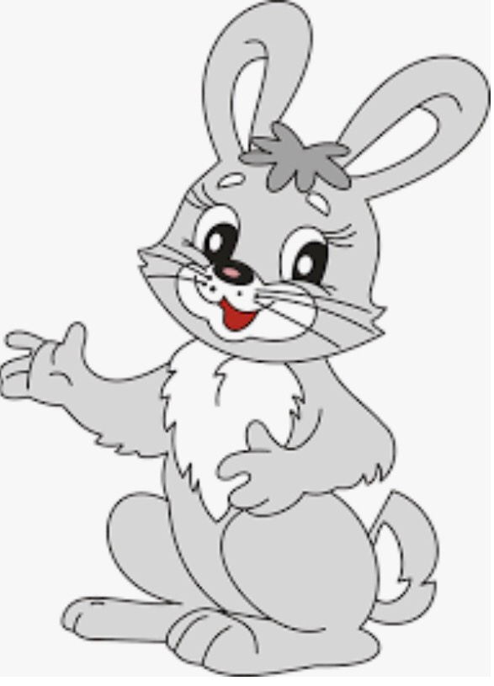
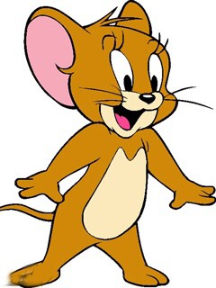

TRÒ CHƠI
“AI NHANH, AI ĐÚNG”
Câu 3
Câu 2
Câu 1

Slide 21
Tiết 19
Học hát: Hát mừng
Dân ca Hrê(Tây Nguyên)
Đặt lời: Lê Toàn Hùng

